Slide 1

Chủ đề 3: Cộng đồng địa phương
Bài 11: Con người nơi em sống
Ban biên tập AES

Slide 2

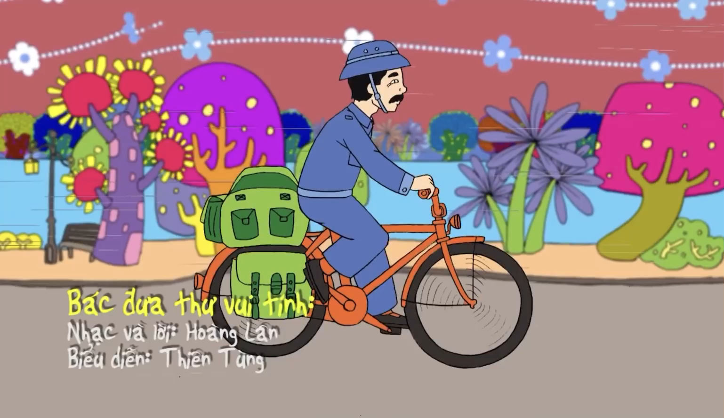
Bài hát: “Bác đưa thư vui tính”

Slide 3



Slide 4

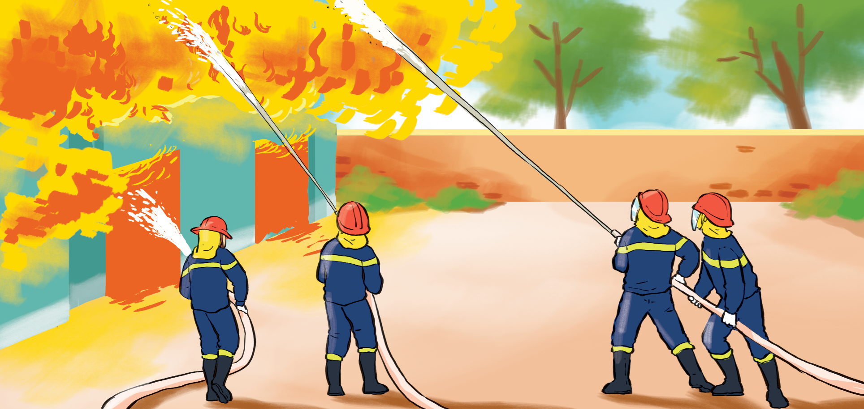
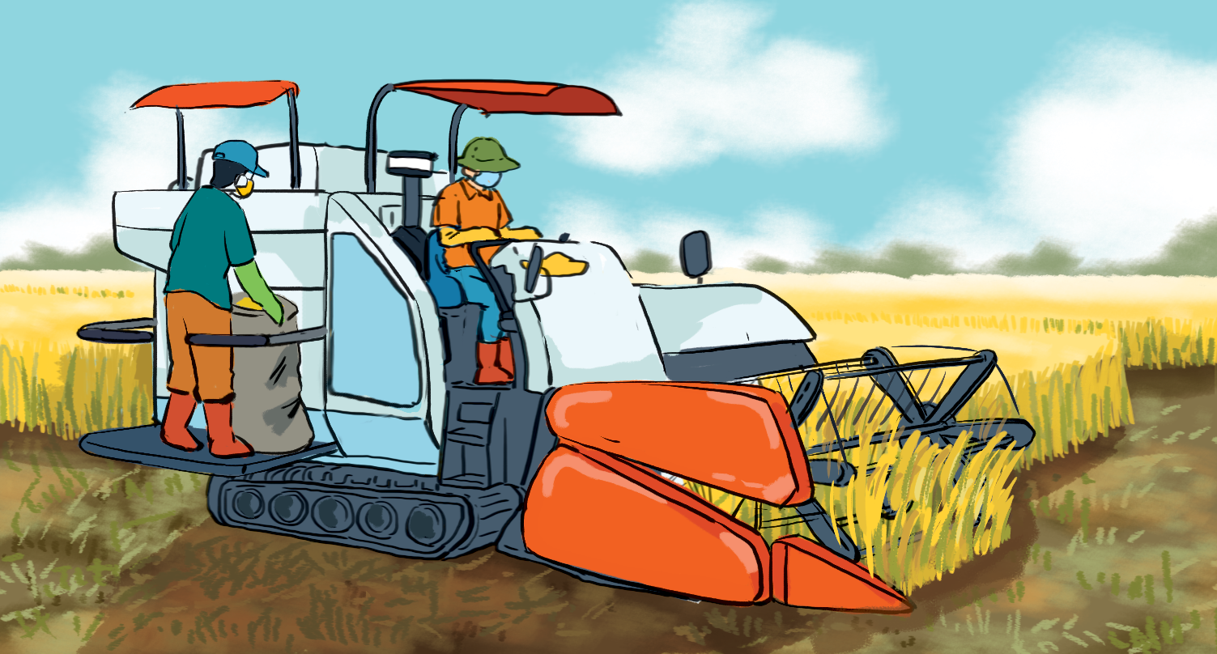
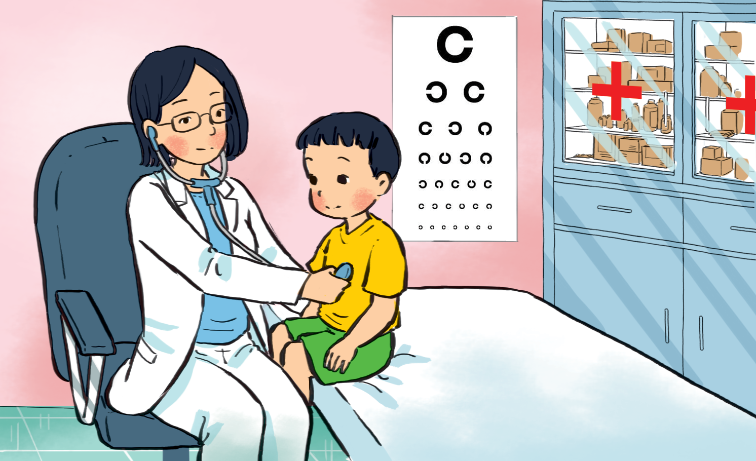
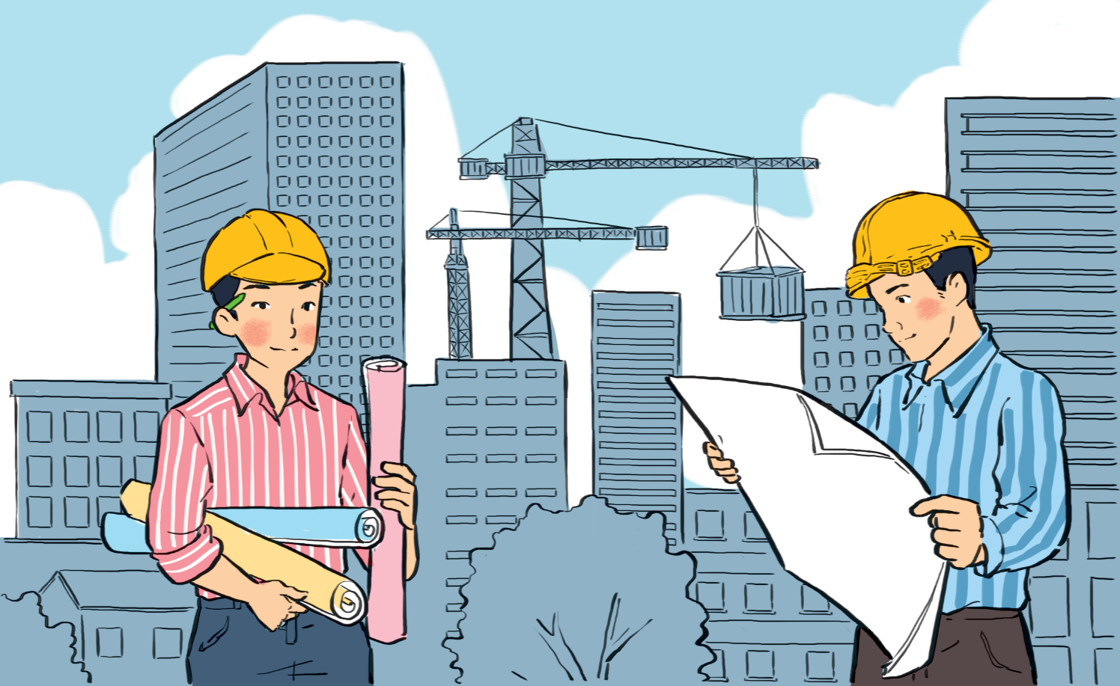
Quan sát hình và cho biết công việc của những người trong hình.

Slide 5
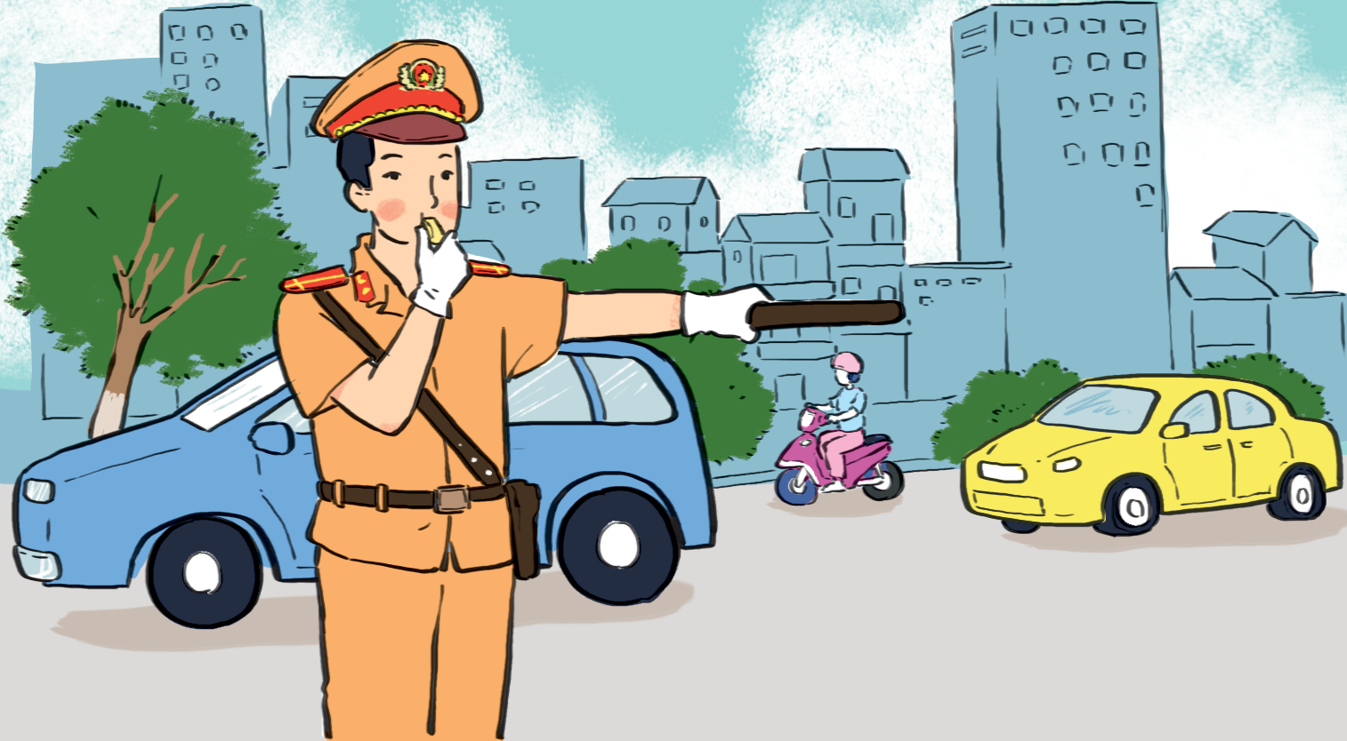
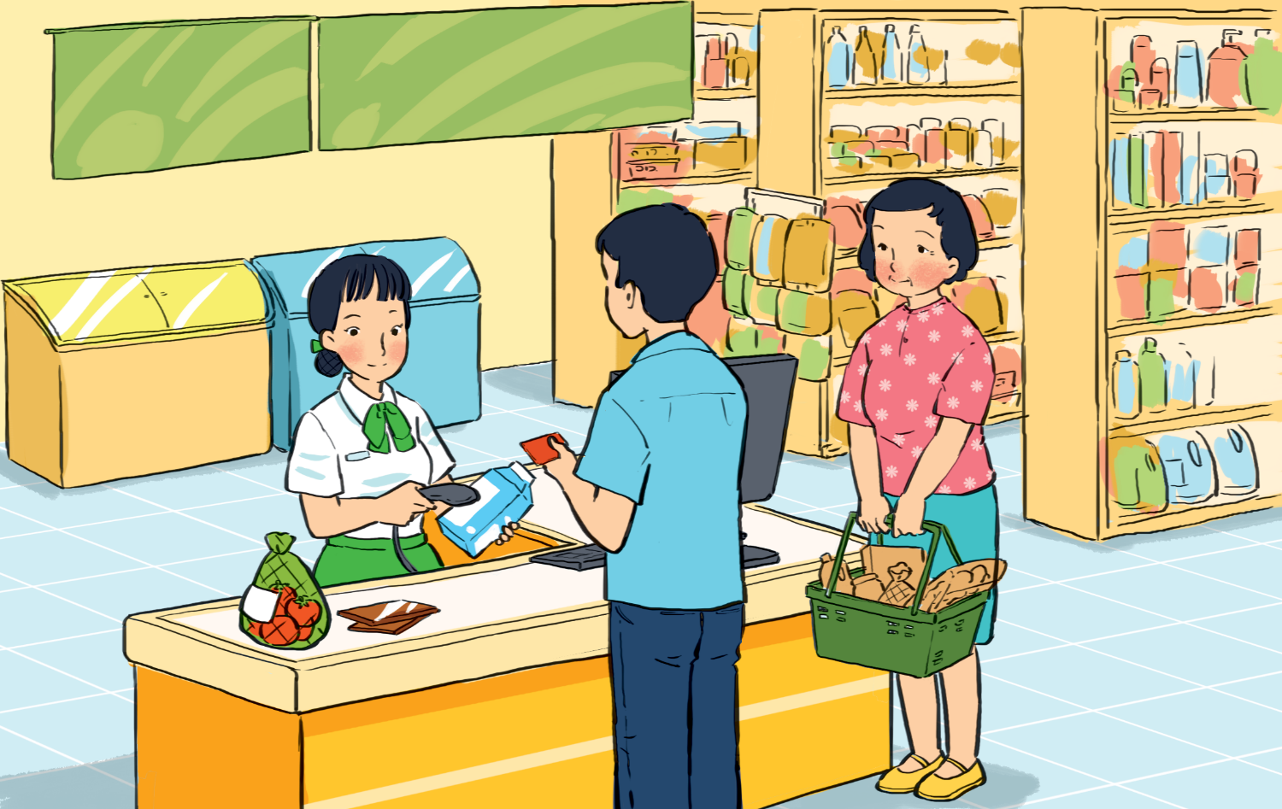
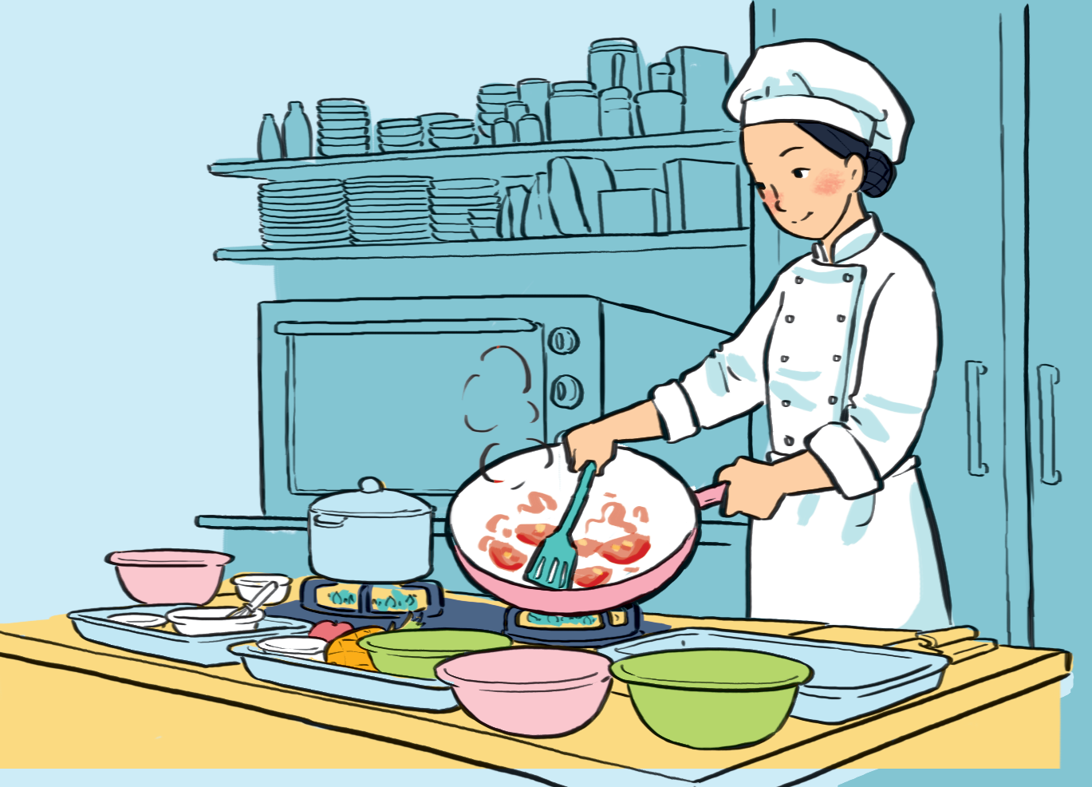
Em còn biết những công việc gì? Những công việc đó diễn ra ở đâu?

Slide 6



Slide 7


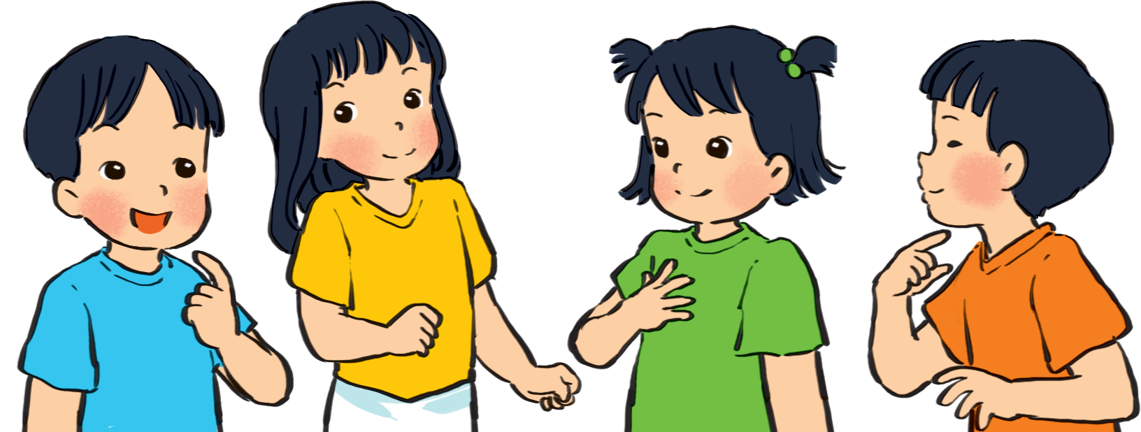
Cùng kể về công việc của bố mẹ và người thân.
Mẹ mình là...
Bố mình là...

Slide 8


Slide 9

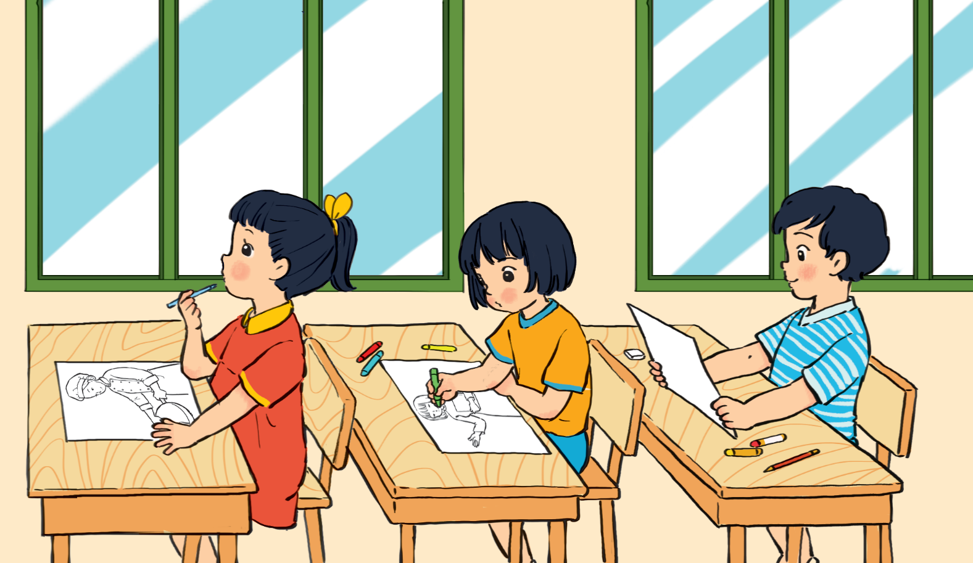
Vẽ và nói với bạn về công việc mơ ước của em trong tương lai
Sau này mình muốn làm...

Slide 10


Slide 11


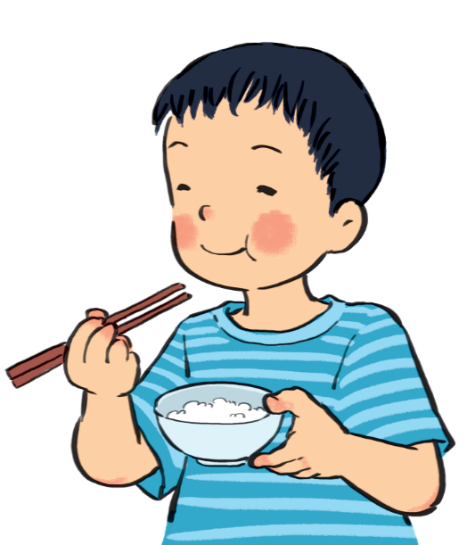
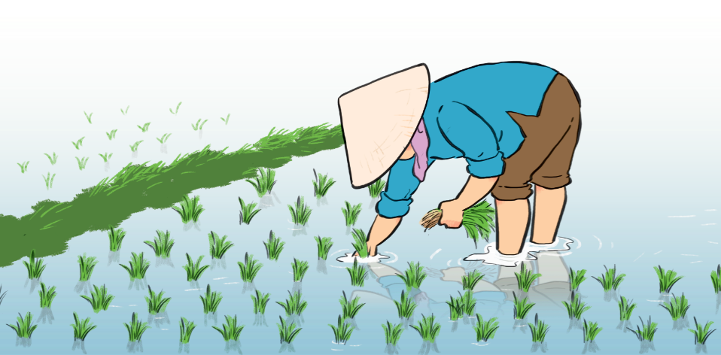
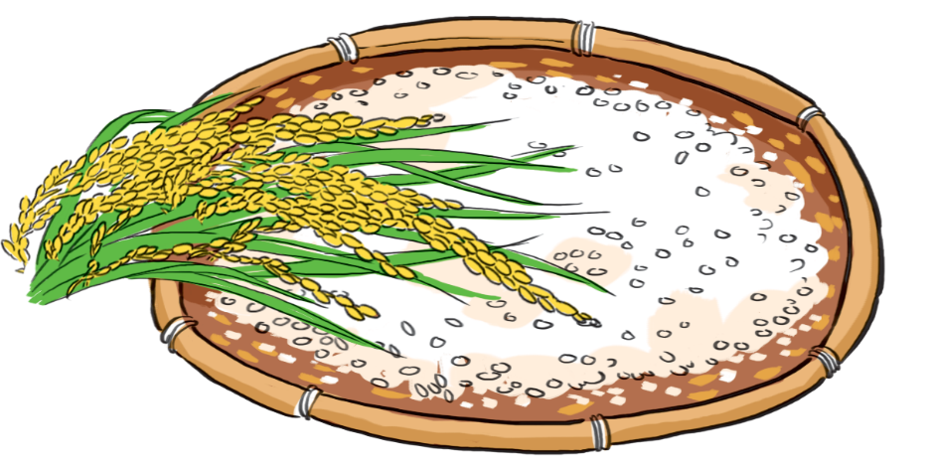
Nêu lợi ích của công việc trong từng hình dưới đây.

Slide 12
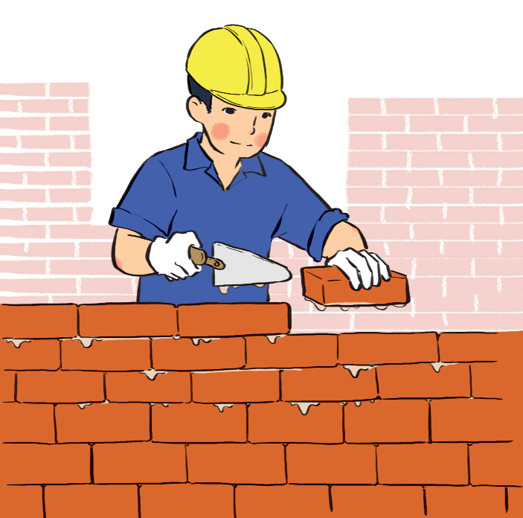
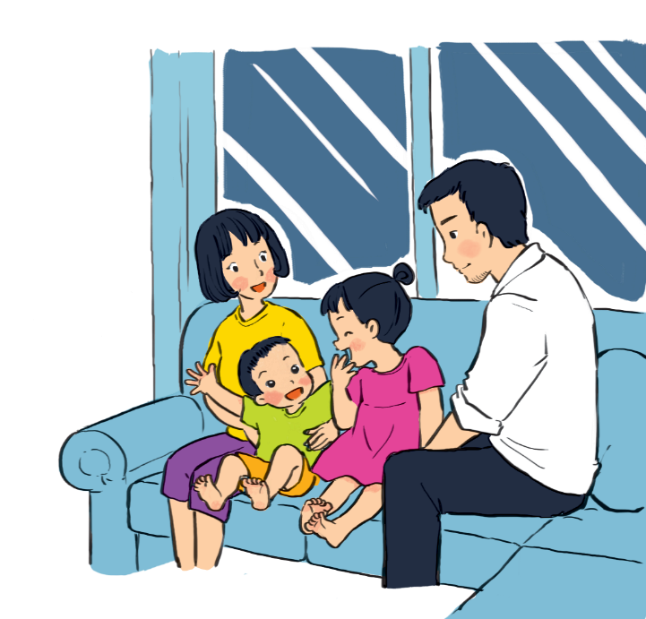

Nêu lợi ích của công việc trong từng hình dưới đây.

Slide 13

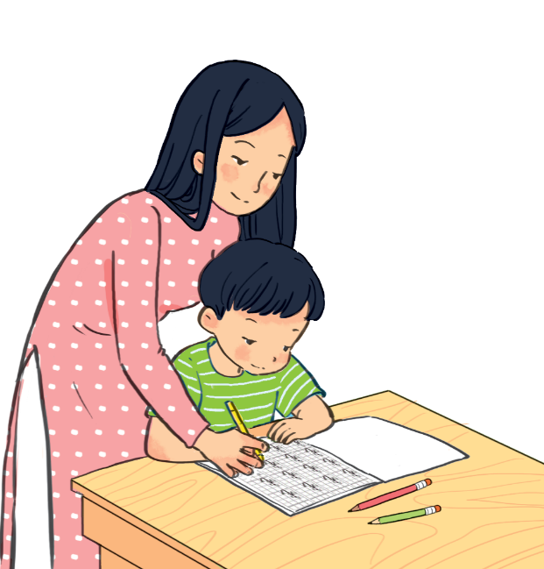
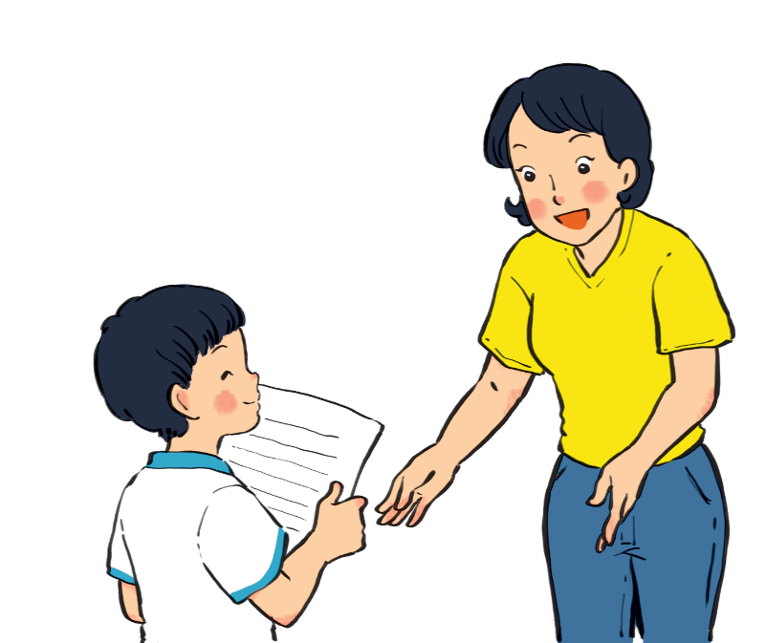
Nêu lợi ích của công việc trong từng hình dưới đây.

Slide 14
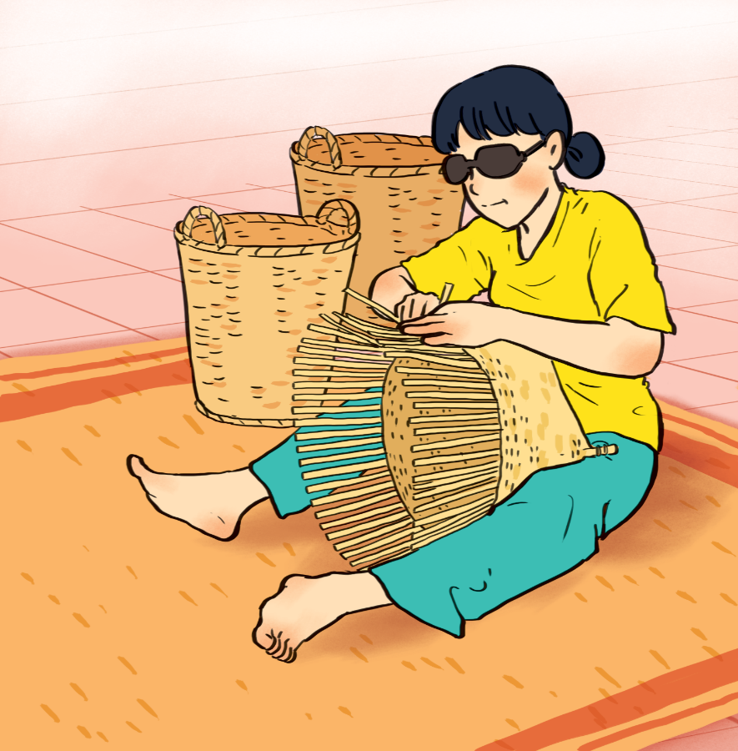
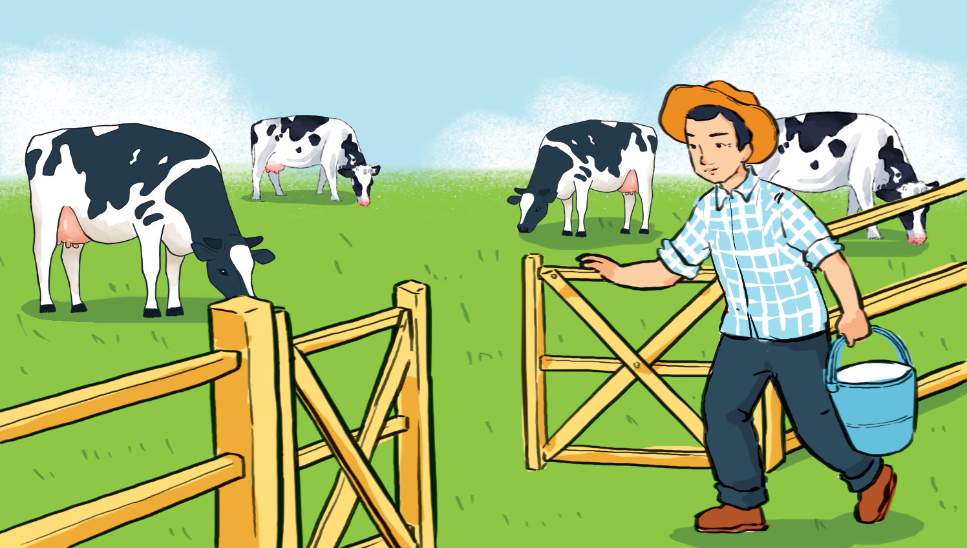
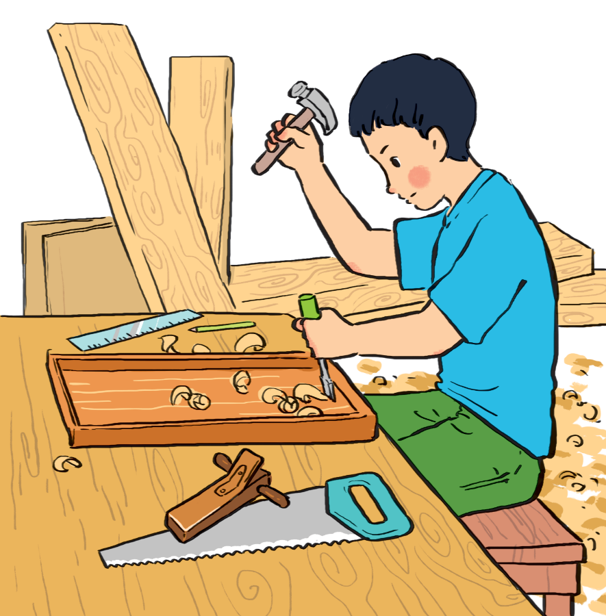
Hãy nói về lợi ích của các công việc khác mà em biết.

Slide 16
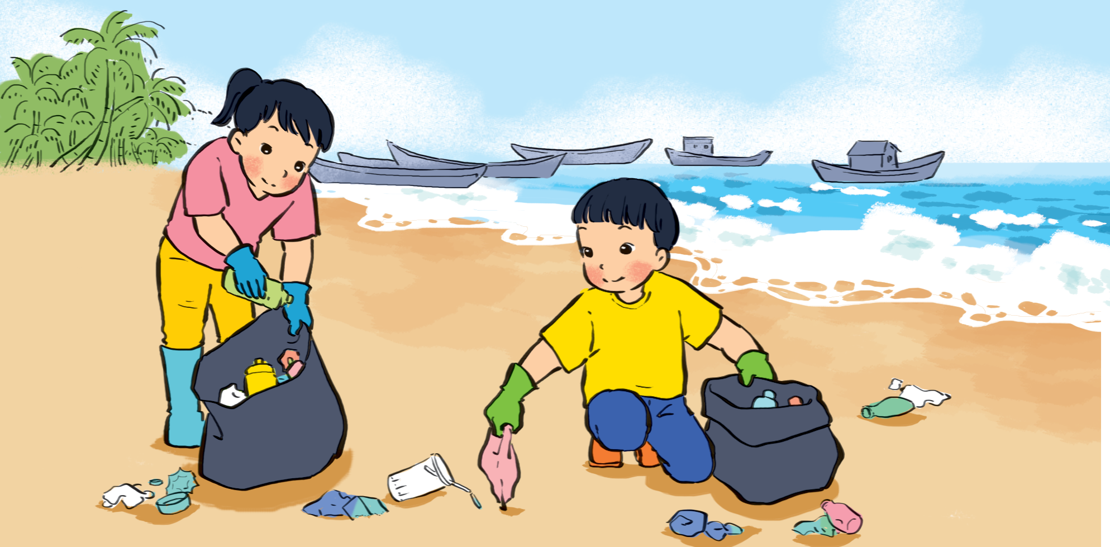
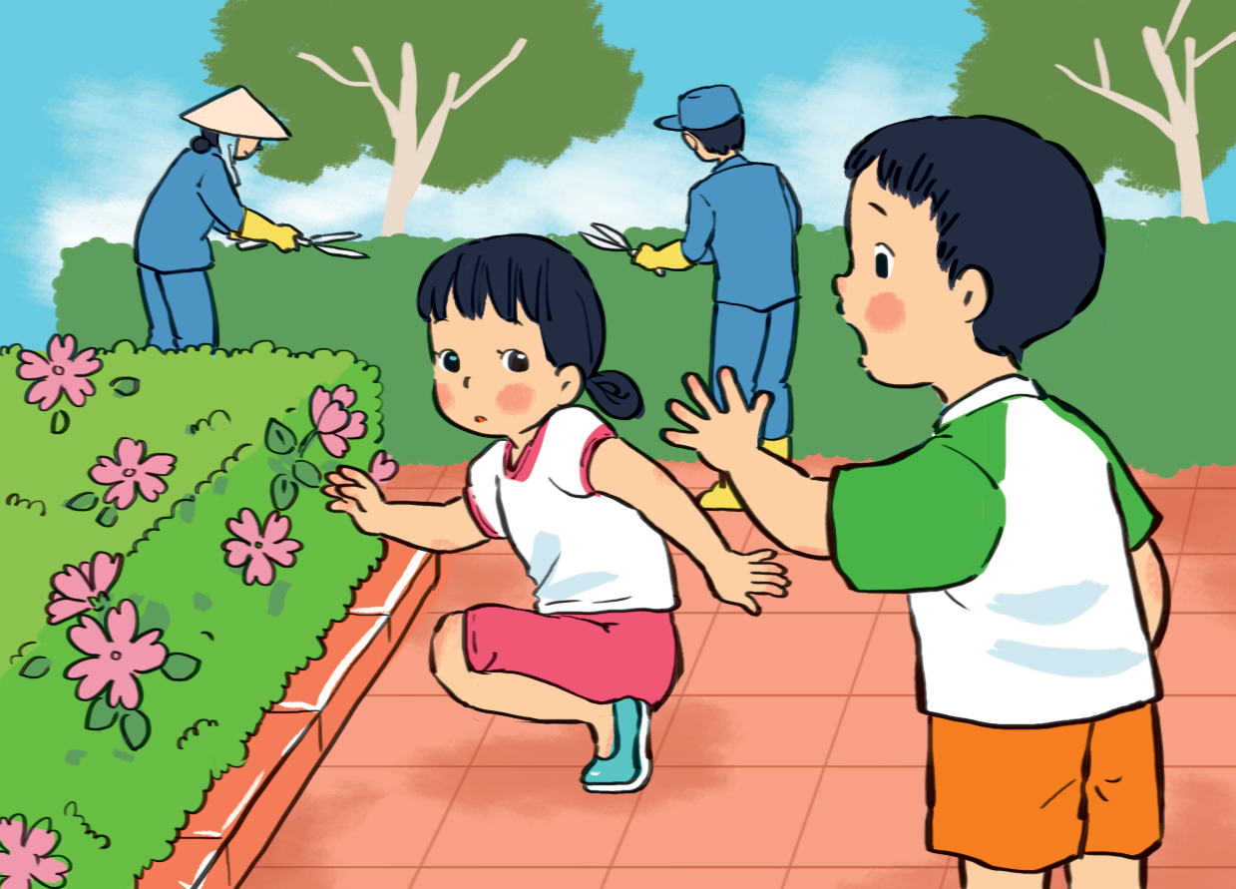
Em làm được những việc gì để đóng góp cho nơi em sống?

Slide 17
